Slide 1
Что у нас над головой?

Slide 2
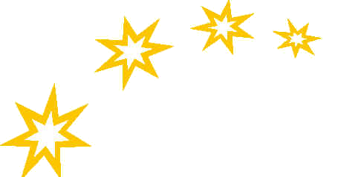
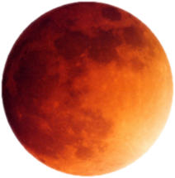
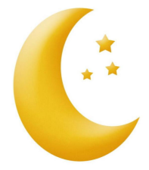
Что можно увидеть на небе днём, а что – ночью?

Slide 3
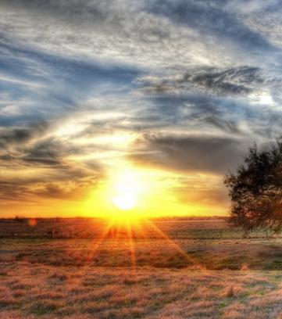
Солнце
Это самая главная звезда в жизни каждого человека. Это источник света и тепла. Без него жизнь на земле была бы невозможна.

Slide 4
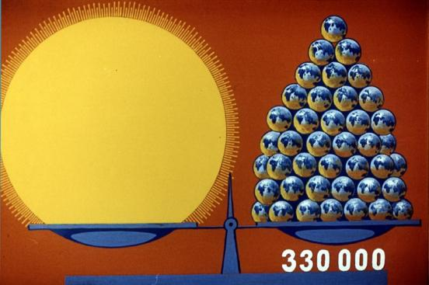
Солнце – это огромный пылающий шар.
Температура на поверхности Солнца – 6 тысяч градусов, а в его центре – 15-20 миллионов градусов. Солнце во много раз больше Земли по массе и по размеру.

Slide 5
Пушистая вата
Плывёт куда-то.
Чем вата ниже,
Тем дождик ближе.
Облака

Slide 6
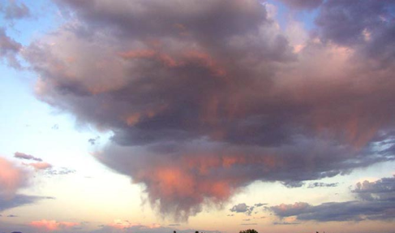
Облако – это скопление крошечных капелек воды или кристалликов льда, поднятых в небо нагретым воздухом. Облака бывают самых разных форм и расцветок.

Slide 7
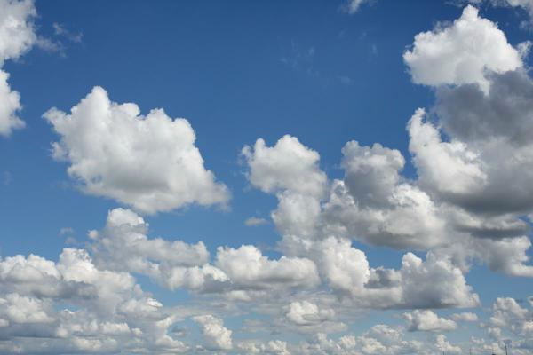
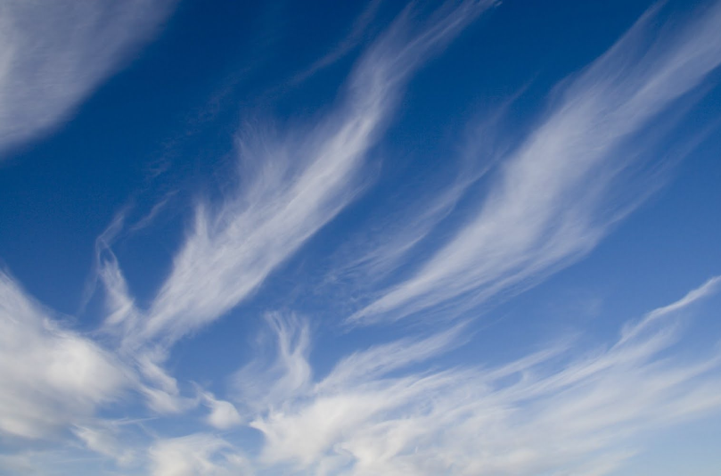
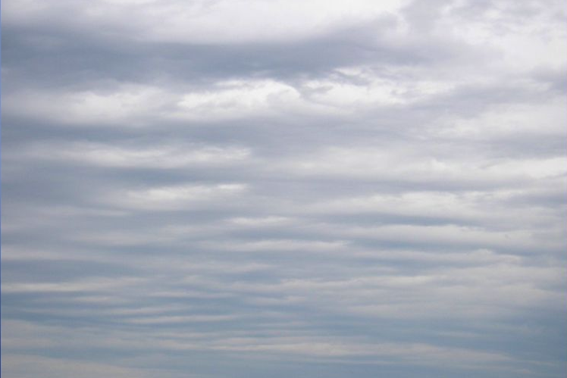
Другие расположены слоями – это слоистые облака.
Одни облака похожи на клочки ваты – это кучевые облака.
Третьи напоминают перья –
это перистые облака.

Slide 8
Махнула птица крылом
Закрыла весь свет
Одним пером.
Блин в окошке виден Тане;
Он то в масле, то в сметане.
По небу лебедь чёрный
Рассыпал чудо-зёрна.
Ночь, звёзды
Ночь
Луна

Slide 9
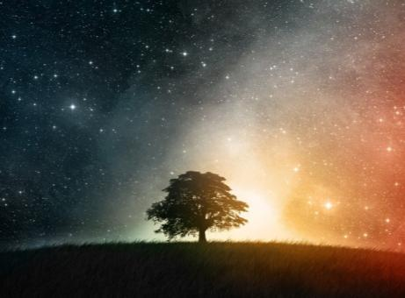
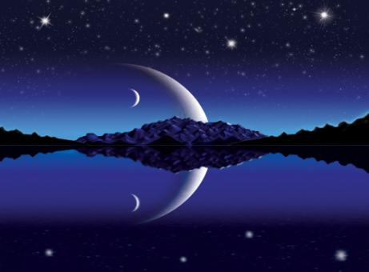

Slide 10
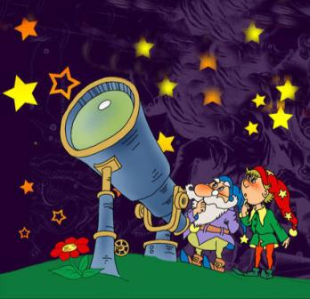
С древних времён люди наблюдали за звёздами
Они заметили, что в расположении звёзд есть опреде-лённый порядок. Фантазируя, древние астрономы наделяли группы звёзд очертаниями людей, предметов, животных. Так появились созвездия – участки звёздного неба, где звёзды объединены в разнообразные фигуры.

Slide 11
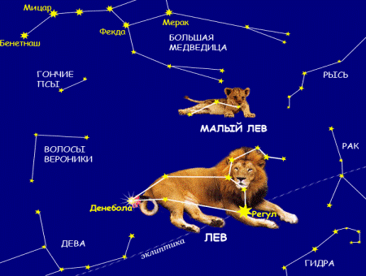
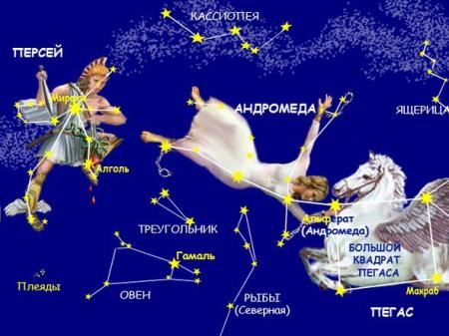
Созвездиям давали названия мифических героев (Персей, Геркулес), животных (Лев, Кит, Жираф), предметов (Весы, Лира, Телескоп). Всего на небе 88 созвездий.

Slide 12
Древние наблюдатели увидели в группе звёзд фигуру медведицы. И на картах звёздного неба появилось созвездие Большой Медведицы. Как много звёзд в этом созвездии. На небе обычно трудно разглядеть все звёзды, но самые яркие хорошо видны.

Slide 13
Самые яркие звёзды этого созвездия образуют фигуру, которая напоминает ковш.

Slide 14
Самые современные аппараты, сосчитав звёзды, выдали сообщение – «звёзд на небе двести миллионов, примерно». Звёзды бывают жёлтого, голубого, белого, оранжевого и красного цветов.

Slide 15
Луна – такой же шар, как и другие планеты, в том числе и наша Земля. Луна в 6 раз меньше Земли. Если нарисовать Землю величиной с арбуз, то Луна должна быть размером с яблоко.

Slide 16
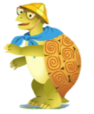
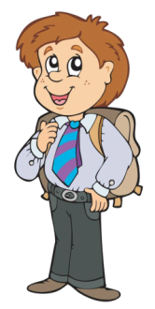
Что у нас над головой?

